Slide 1
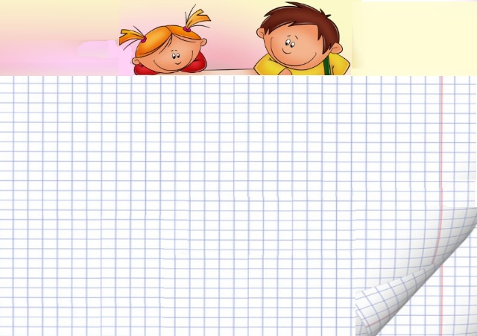
ПРОФИЛАКТИКА И КОРРЕКЦИЯ
предпосылок оптической дисграфии
у детей старшего дошкольного возраста
Учитель - логопед
МАДОУ "ЦРР - детский сад 371"
Шац Ларисы Петровны

Slide 2
Дисграфия-
специфическое и стойкое нарушение процесса письма, обусловленное отклонениями от нормы в деятельности тех анализаторов и психических процессов, которые обеспечивают письмо.
.

Slide 3
Письмо
- это сложный
психический процесс,
который в любых психологических классификациях обычно включается в речь, имеющую разные виды и формы.
Письменная речь является одним из видов речи.

Slide 4
К процессу письма имеет отношение весь мозг, все корковые отделы.
Наибольшее участие принимают следующие участки коры головного мозга:
*Лобная доля (левое полушарие) отвечает за организацию произвольных движений, за двигательную организацию речи (центр Брока), запланирование и регуляцию деятельности.
*Височная доля: слуховой, гностический центр речи (центр Вернике). Височная доля играет важную роль в организации механизмов памяти.
*Затылочная доля отвечает за восприятие и переработку зрительной информации, за организацию сложных процессов зрительного восприятия
*Теменная доля отвечает за восприятие и анализ чувственных раздражителей, за пространственную ориентацию (кожно -мышечно- кинестетическое чувство)
*В нижней теменной извилине расположен центр праксиса, т. е усвоенных в процессе целенаправленных упражнений и автоматизированных движений.

Slide 5
Этапы овладения письмом:
На ранних этапах овладения письмом каждая отдельная операция является изолированным, осознанным действием.
Написание слова распадается для ребенка на ряд задач:
1) выделить звук,
2) обозначить его соответствующей буквой,
3) запомнить ее,
4) начертить,
5) проверить правильность.
По мере развития письма психологическая и психофизиологическая структура навыка меняется, отдельные операции выпадают из-под контроля сознания, автоматизируются, объединяются и превращаются в сложную деятельность — письмо.

Slide 6
Немного о дисграфии
*Нарушение встречается как у детей, так и у взрослых.
*Симптомы: специфические и повторяющиеся ошибки на письме, не связанные с незнанием грамматических правил.
*Нарушения письма могут возникать у детей:
- с нормальным интеллектом,
-сохранной устной речью,
-полноценным зрением и слухом.
*Самые первые проявления данной патологии наблюдаются уже задолго до начала школьного обучения – в детском саду.

Slide 7
Пять видов дисграфии
1. Артикуляторно-акустическая форма дисграфии
Ребёнок пишет так, как он слышит. Если к школьному периоду не поставлены все звуки — могут возникнуть проблемы с письмом.
Например, ребёнок заменяет в устной речи "р" на "л". И пишет вместо "рома" — "лома", вместо "порох" — "полох". Или, если звук совсем отсутствует в речи, может и вовсе пропускать. Например, написать "кошун" вместо "коршун".
2. Акустическая форма дисграфии
Ребёнок может произносить все звуки чисто, но при этом заменяет буквы, обозначающие фонетически схожие звуки. На письме чаще всего смешиваются пары букв д-т, б-п, ж-ш, в-ф, г-к или с-ш, з-ж, ч-щ, ч-ть, ц-т, ц-с.
3. Дисграфия на почве нарушения языкового анализа и синтеза
Чаще всего встречается у детей, страдающих нарушениями письменной речи. При этой форме дисграфии дети пропускают буквы и слоги, переставляют их, не дописывают слова, слитно пишут предлоги или раздельно приставки. Иногда можно встретить такое нарушение, как контаминация: когда в слове встречаются слоги из разных слов. Например, "крабочки" — крабовые палочки.
4. Аграмматическая дисграфия
Как можно понять из названия, связана с недоразвитием грамматического строя речи. Правил грамматики для такого ребёнка не существует. Страдают согласования существительных и прилагательных, существительных и глаголов ("Маша бежал", "синяя пальто").
5. Оптическая дисграфия
Элементы, образующие буквы, немногочисленны: в основном это палочки, кружочки, крючочки... Но они по-разному комбинируются в пространстве, образуя различные буквы. А вот ребёнку, у которого недостаточно сформированы зрительно-пространственные представления, зрительный анализ и синтез, тяжело уловить различия между буквами. То лишнюю палочку к т припишет, то у ш не допишет крючок.
Если ребёнок не улавливает тонких различий между буквами, то это непременно приведёт к трудностям усвоения начертания букв и к неправильному изображению их на письме.

Slide 8
При оптической дисграфии наблюдается
-Нарушение зрительного восприятия, операций зрительного анализа, синтеза;
-Нарушение зрительно-моторных координаций;
-Неточность представления о цвете, величине, форме предмета;
Недоразвитие зрительной памяти;
Недоразвитие пространственного восприятия и представления;
-Трудности оптико-пространственного анализа;
-Несформированность графичесого образа буквы;

Slide 9
Оптическая дисграфия ведёт к появлению целого ряда ошибок на письме:
1. Трудности ориентировки на листе бумаги и нахождения начала строки;
Замены букв по кинетическому принципу (б-д, а-о, и-у);
Смешения по оптическому принципу (в-д, л-м, п-т);
4. Недописывание элементов букв;
Добавление лишних элементов;
6. Неправильное расположение элементов букв относительно друг друга;
7. Зеркальное написание букв; (характерно чаще для левшей)
8. Пропуски, перестановки, вставки букв и недописывание слов;
9. Несоразмерность букв, несоблюдение строки и наклона.

Slide 10
«Зеркальное» письмо букв – один из видов нарушения письма, в основе которого лежит недостаточная сформированность:
зрительно-пространственного восприятия и представлений;
зрительного анализа и синтеза;
знаний о буквах.
Если ребенок дошкольного возраста до начала обучения грамоте не научился сравнивать предметы по величине и форме, плохо ориентируется в пространственном расположении предметов по отношению к себе и друг другу, то ему сложно будет усвоить и дифференцировать различия оптически сходных букв.
В русском языке 33 буквы, и 23 из них вызывают затруднение из-за свойств зеркальности, а именно:
Б, В, Г, Е, И, К, Р, С, Ц, Щ, ы, ь, ъ (элементы прописываются справа)
З, Л, У, Ч, Э, Я (элементы прописываются слева)
«Зеркальное» письмо букв встречается у детей 6-7 лет и выявляется при их обучении письму.

Slide 11
Причины оптической дисграфии:
-оптико-гностическими нарушениями (ребенок не узнает графический образ)
-оптико- мнестическими нарушениями
(с трудом запоминает графический образ )
- нарушениями пространственных представлений
( искажает буквы)

Slide 12
Оптическую дисграфию
подразделяют
на литеральную и вербальную
Литеральная форма, при которой наблюдается нарушение узнавания и воспроизведения даже изолированных букв.
И при вербальной форме изолированные буквы воспроизводятся правильно, но при написании слова наблюдаются искажения, замены букв оптического характера.

Slide 13
Актуальность профилактики
оптической дисграфии в детском саду.
Предупреждён - почти вооружён!
*Оптическая дисграфия «начинается» не в школе, а значительно раньше у детей дошкольного возраста!!!
*Оптическую дисграфию лучше предупреждать не дожидаясь когда во втором и третьем классе возникнут проблемы:
нарушения письменной речи отрицательно сказываются:
- на школьной успеваемости детей,
-увеличивают сроки овладения школьной программой,
-вызывают негативное отношение детей к процессу обучения.
.
.
:
.

Slide 14
*Оптические нарушения влияют не только на письмо, а позднее и при изучении русского языка.
*Затруднения ребенок испытывает и при чтении.
*По математике могут возникнуть трудности:
-при усвоении смысла понятий и употреблении знаков
«больше», «меньше»;
-при усвоении смысла понятий и употреблении знаков
+ и -;
-в ходе решения задач, содержащих понятия
«на…больше», «на …меньше;
-при вычислениях (например, ребенок вместо 10 пишет 01);
- при работе с многозначными числами;
-письменное умножение и деление, когда очень важно не смещать запись, осваивается с большим трудом).

Slide 15
Именно в дошкольном возрасте возможно выявление предпосылок дисграфии,
которая неизбежно проявится у детей с началом их школьного обучения в случае непринятия профилактических мер!!!

Slide 16
Достаточный уровень развития
оптико-пространственных представлений является необходимым условием для усвоения зрительных образов букв и, особенно для дифференциации близких по начертанию букв.
Однако у многих детей к началу школьного обучения эти функции остаются не вполне сформированными, что приводит к появлению оптической дисграфии.

Slide 17
Оптическая дисграфия
*Обследования детей подготовительных групп показало, что предпосылки оптической дисграфии имеют примерно 44,5% детей .
*Оптическая дисграфия не зависит от состояния устной речи и может иметь место у детей даже с самым высоким уровнем её развития.
*В основе этого вида дисграфии лежит совершенно «слабое звено»: недостаточная сформированность зрительно-пространственных представлений (то есть представлений о форме и величине предметов и об их расположении в пространстве по отношению к друг другу) и зрительного анализа и синтеза.
Именно эту несформированность и следует рассматривать как явную предпосылку оптической дисграфии !!!

Slide 18
Ранняя диагностика, прогнозирование школьных проблем и коррекция трудностей - залог успешного обучения детей в школе!!!

Slide 19
Основные направления коррекционной работы при оптической дисграфии При данной форме нарушения письменной речи учителю-логопеду следует проводить коррекционную работу в следующих направлениях: а) развитие зрительного восприятия и узнавания (зрительного гнозиса), в том числе и буквенного; б) уточнение и расширение объема зрительной памяти; в) формирование пространственного восприятия и представлений; г) развитие зрительного анализа и синтеза; д) формирование речевых обозначений зрительно-пространственных отношений;

Slide 20
Коррекционную работу по профилактике оптической дисграфии
можно выстроить в 3 этапа:
1.Подготовительный (добуквенный)
2. Основной (буквенный)
3. Заключительный.

Slide 21
1. Подготовительный этап: (добуквенный)
Цель: Развитие высших психических функций: зрительное внимание, память, восприятие, операции мышления: анализ, синтез, пространственные ориентировки.
Работа 1 этапа может проводиться как педагогами так и их родителями:
1.Ориентировка в собственном теле
2.Дифференциация правых и левых его частей, развитие межполушарного взаимодействия (кинезеологические упражнения).
3.Ориентировка в окружающем пространстве
-определение пространственного расположения предметов относительно себя
-определение пространственных соотношений между 2-3 предметами и их изображениями.
-Уточнение понимания и употребления предложных конструкций, обозначающих пространственные отношения
4.Определение пространственных соотношений элементов графических изображений и букв (ориентировка на листе бумаги)
5.Развитие зрительного внимания, памяти, восприятия.

Slide 22
Кинезеология – наука о развитии умственных способностей и физического здоровья через определённые двигательные упражнения.
Данные упражнения направлены на
активизацию различных отделов коры больших полушарий головного мозга,
что позволяет формировать способности ребёнка
или
корректировать проблемы в различных областях психики.
Самый благоприятный период их использования – до 10 лет, пока кора больших полушарий не сформировалась окончательно.

Slide 23
Игровые упражнения подготовительного этапа:
-Покажи, где у тебя голова, руки, ноги, спина, живот, запястье, локти, переносица, виски, скулы, щеки, мочки уха, плечи….
…
1.Ориентировка в собственном теле
Шуточный рассказ «Голова».
«Жила – поживала голова. Вверху у нее было темя, сзади – затылок, по бокам были уши, а впереди было лицо. У головы был трон – шея. Голова важно сидела на шее. А шея с туловищем дружила. У туловища были руки и ноги. У рук были локти и ладошки, а у ног – колени и пятки. Но голова была самой главной. Она сидела на своем троне выше всех и командовала всеми частями тела. Но однажды руки и ноги решили не слушаться приказаний головы и жить сами по себе. Но ничего у них не получилось. Все части тела важны, все человеку нужны

Slide 24
2.Дифференциация правых и левых его частей, развитие межполушарного взаимодействия (кинезеологические упражнения).
-Покажи , какой рукой ты ешь, причесываешься…Эта рука правая. Покажи правую руку, левую ногу, правое плечо, левое ухо…
-Правой рукой, левое ухо, левой рукой правую коленку …
«Зеркальное рисование»- на чистом листе бумаги одновременно взяв обеими руками по карандашу, рисовать симметричные картинки, буквы, узоры
«Колечки»- как можно быстрее перебирать пальчики рук последовательно соединяя в кольцо с большим пальцем указательный, средний..
«ухо-нос»-левой рукой взяться за кончик носа, правой –за противоположное ухо. Одновременно опустить ухо и нос , хлопнуть в ладоши и поменять положение рук. 5-15 раз. 10-30 минут в день.

Slide 25
3.Ориентировка в окружающем пространстве
-определение пространственного расположения предметов относительно себя:
1Покажи какой предмет находится справа от тебя, слева, под тобой , перед тобой…
2.Предлагается выполнить действия:
-положи книгу справа о тебя, мяч слева от тебя, платок одень на шею, часы положи в карман, шляпу положи перед собой на стол…
-определение пространственных соотношений между 2-3 предметами и их изображениями.
Сначала логопед уточняет расположение 2 –х предметов. Затем предлагает взять правой рукой тетрадь и положить её около правой руки, взять левой рукой книгу и положить около левой руки. Дале задаётся вопрос: «Где находится книга, справа или слева от тетради?
Затем аналогичная работа проводится по определению пространственного расположения трёх предметов. Положи книгу перед собой, справа ручку, картинку под книгу, закладку в книгу…..

Slide 26
Уточнение понимания и употребления предложных конструкций, обозначающих пространственные отношения
Ребёнок должен понимать пространственные предлоги:
положи ложку на кружку, под кружку, за кружку, перед кружкой, около кружки и т.д.
И наоборот: возьми ложку за кружкой, перед кружкой и т. д.

Slide 27
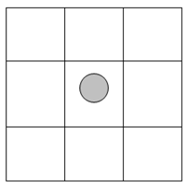
4.Определение пространственных соотношений элементов графических изображений и букв
(ориентировка на листе бумаги)
Игра «Виртуальный паук»
Положите перед ребёнком лист с квадратной сеткой. В центре сетки находится «паук» - фишка, которая может перемещаться только по сигналу и только на одну клетку в пределах поля. Начало отсчёта – середина (центр) поля. Даётся сигнал: вверх – вправо – вниз. Ребёнок передвигает свою фишку по листу бумаги, отмечая, где остановился «паук». Постепенно ускоряется темп и увеличивается количество перемещений от 2-3 до 8-10. На последнем этапе ребёнок определяет положение «паука» с закрытыми глазами и называют это место. В результате этой игры чётко и прочно усваиваются понятия верх-низ, вправо-влево, а также дети запоминают названия квадратов

Slide 28
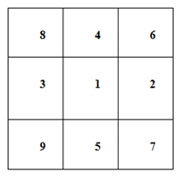
В результате этой игры чётко и прочно усваиваются понятия верх-низ, вправо-влево, а также дети запоминают названия квадратов
1 – центральный квадрат
2 – правый центральный квадрат
3 – левый центральный квадрат
4 – верхний центральный квадрат
5 – нижний центральный квадрат
6 – правый верхний квадрат
7 – правый нижний квадрат
8 – левый верхний квадрат
9 – левый нижний квадрат

Slide 29
На данном этапе можно использовать различные графические диктанты с использованием орнаментов, фигур, схем…!
Игра 9 квадратов
Нарисуй в верхнем правом углу солнышко
Под солнышком тучку
Слева от тучки звёздочку
Над звёздочкой квадрат
В верхнем левом углу крестик….
Игры на листке в клеточку «Графический диктант»
8клеток вверх, 2 клетки вправо, 3 клетки вниз, 2 клетки влево,3 клетки вверх, 2 клетки вправо, 8 клеток вниз, 2 клетки влево, 3 клетки вверх, 2 клетки влево, 3 клетки вниз, 2 клетки влево.

Slide 30
5.Развитие зрительного внимания, памяти, восприятия.
Внимание ребенка будет зависеть от эмоциональной включенности в совместную игровую деятельность
Задания:
1.Запомнить 4-5 картинок , затем найти их среди других 8-10.
2. Запомнить буквы, цифры, фигуры (3-5) ,затем выбрать их среди других (8-10)
Разложить картинки, буквы, цифры в первоначальной последовательности.
4. Игра «Чего не стало» или «День-ночь» На столе раскладываются картинки .
Логопед убирает одну, затем ребёнок должен угадать какой не стало игрушки.
5. Игра «Что изменилось?» Логопед выкладывает картинки, предлагает детям запомнить, затем незаметно меняет их последовательность. Дети должны восстановит порядок, первоначальное расположение»
6.Вопросы по картинке. Рассмотреть картинку молча в течении 1 минуты, а затем ответить на вопросы по сюжету картинки:
Какое время года? Какие деревья растут? Что стоит перед домом? Сколько окошечек видно в домике? Какого цвета цветы на клумбе? Кто подходит к дому? Сколько свинок? Кто пасётся за домом?

Slide 31
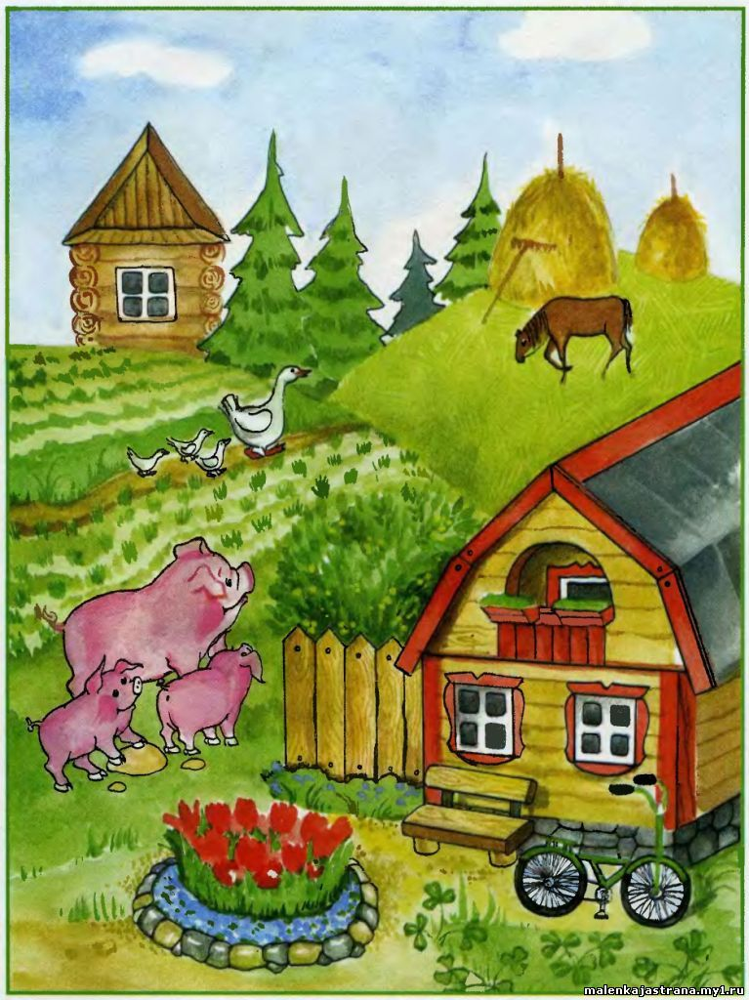

Slide 32
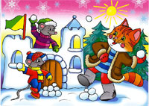
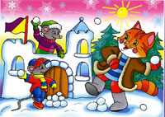
Развитие зрительного анализа и синтеза
Игра « Найди отличия»

Slide 33
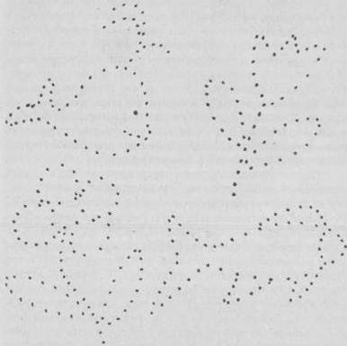
. Узнавание предметов в усложненных условиях.
- Назвать предметы, изображенные пунктиром.
.

Slide 34
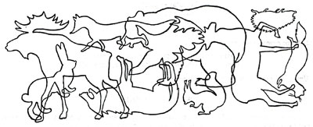
- Назвать предметы, наложенные друг на друга.

Slide 35
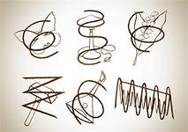
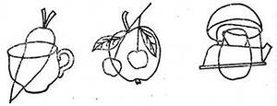
- Назвать предметы, перечеркнутые различными линиями, зарисованные другим предметом.

Slide 36
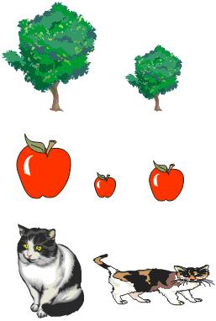
Представления о форме и величине предметов.
- Назови геометрические фигуры.
- Покажи, где высокое дерево, а где низкое?
-Покажи где среднее яблоко?
-Покажи, где толстый кот?

Slide 37
Основной этап ( буквенный)
Цель: Формирование буквенного гнозиса. (узнавание буквы)
Для усвоения зрительного образа буквы и для дифференциации букв близких по начертанию необходим достаточный уровень развития оптико-пространственных представлений. Данную предпосылку проще своевременно выявить и устранить.
Буква отличается от любого другого рисунка прежде всего своей условностью, она никак не связана по замыслу с тем звуком, который обозначает.
Буквы русского алфавита являются плоскостными геометрическими объектами. Несмотря на многообразие существующих шрифтов и вариантов написания, все буквы состоят из ограниченного набора элементов:
горизонтальная прямая, вертикальная прямая, наклонная, овал, полуовал.
Одинаковые элементы комбинируются между собой по количеству и пространственному расположению, и образуют различные буквы, однако это приводит к наличию в русском алфавите несколько оптически сходных букв.
Для дифференциации этих букв нужно владеть хорошими оптико-пространственными представлениями, зрительным анализом и синтезом. Часто этому мешает наличие явного или скрытого левшества у детей, что говорит о своеобразном межполушарном взаимодействии.

Slide 38
Обучение грамоте - ответственный период в жизни ребенка. И то, насколько благополучно он будет проходить, во многом зависит от нас, педагогов.
дети рано проявляют интерес к письменности,
их привлекают буквы;
желание ребенка читать, а потом и писать, заниматься сочинительством - две ветки одного дерева;
важнейшая задача – привлечь малышей.
Обучение начинается не тогда, когда пытаются заставить ребенка запомнить букву, а когда ему будет это интересно;
обучение детей должно быть интересным, захватывающим, весёлым, комфортным, доступным по возрасту, то есть игровым;
пусть ребёнок постоянно чувствует свой успех, делает какие-то маленькие "открытия" для себя;
обучение и воспитание детей должно быть ориентировано на психическую защищенность ребенка, его комфорт и потребность в эмоциональном общении с педагогом.
.

Slide 39
Прежде чем начать играть с ребенком, давайте разберемся, что такое буква.
Буква - это комбинация графических элементов (вертикальных, горизонтальных, диагональных линий, окружностей и полукружий); буква обозначает звук речи (то, что мы произносим).
Отсюда и две основные задачи, которые стоят перед взрослым:
- научить ребенка узнавать и правильно называть буквы, как комбинации разных элементов;
- научить ребенка соотносить эту комбинацию элементов со звуками речи.

Slide 40
Все игры буквенного этапа можно разделить на 4 группы:
«Мастерская букв»
«Узнай букву»
«Весёлый карандаш»
4. «Буквенные истории»

Slide 41
1.«Мастерская букв»
Группа игр, направленная на изготовление, конструирование буквы из различных материалов и разными способами. Игры направлены на формирование буквенного гнозиса, творческого мышления, развитие мелкой моторики, координации движений подготовки руки к письму.
-Пластилиновый конструктор
-Вырезные буквы из картона, бумаги
-Буквы из ниток, шнурков, проволоки
-Буква из семечек, зёрнышек, пуговиц и. т. д.
-Буквенная мозаика
-Буква из спичек, палочек
-Буква в игре «Мастерская букв»
-Телобуква или живая буква ( можно в парах)
-Пальчиковая буква
-Буква из пальчиков с помощью карандаша……

Slide 42
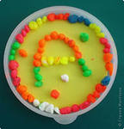
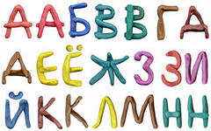
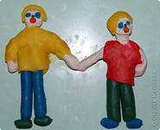
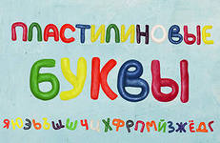
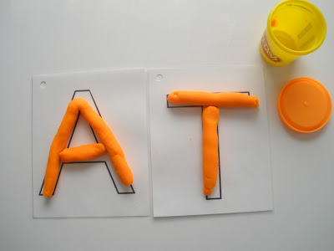
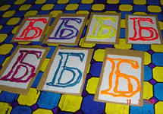

Slide 43
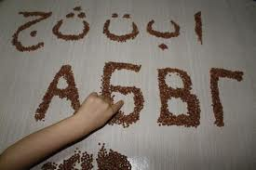
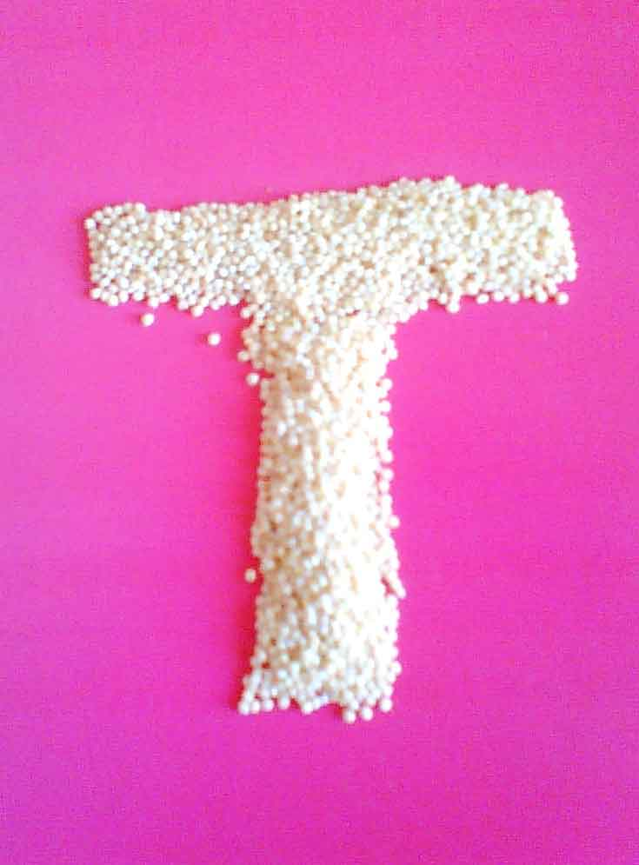
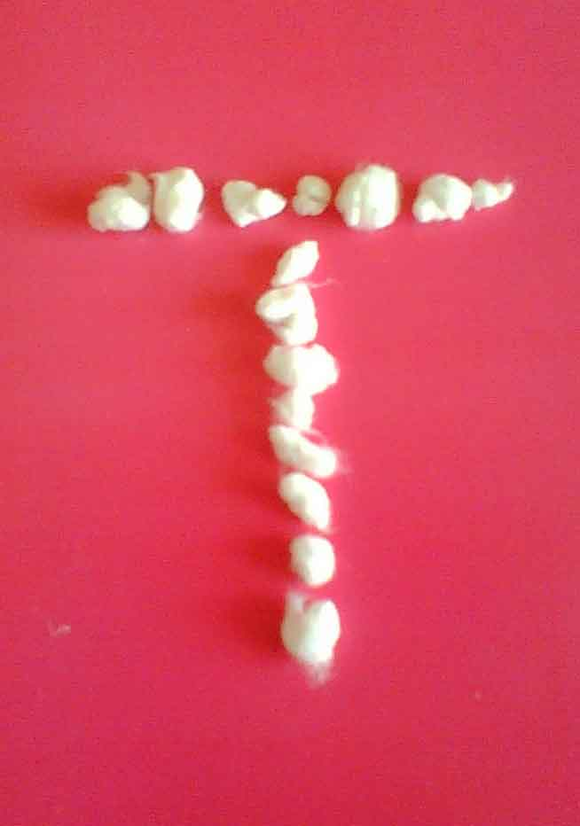
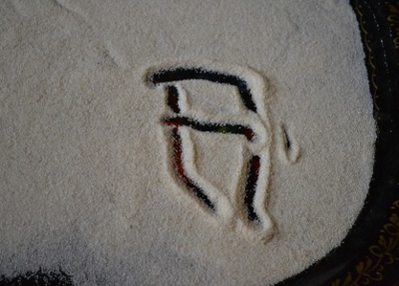

Slide 44
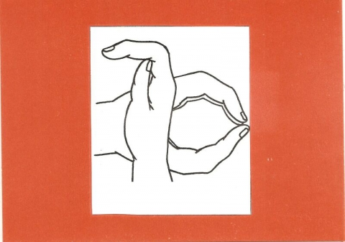
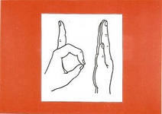
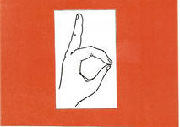

Slide 45
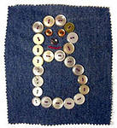
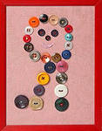
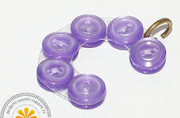

Slide 46
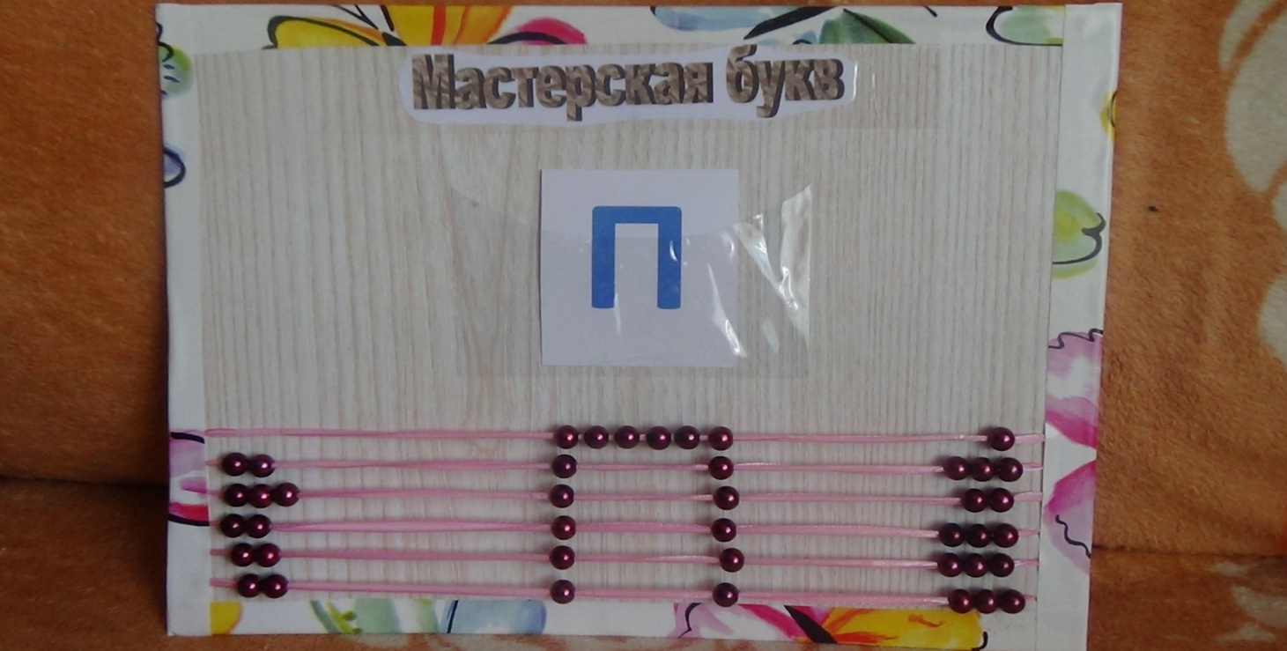
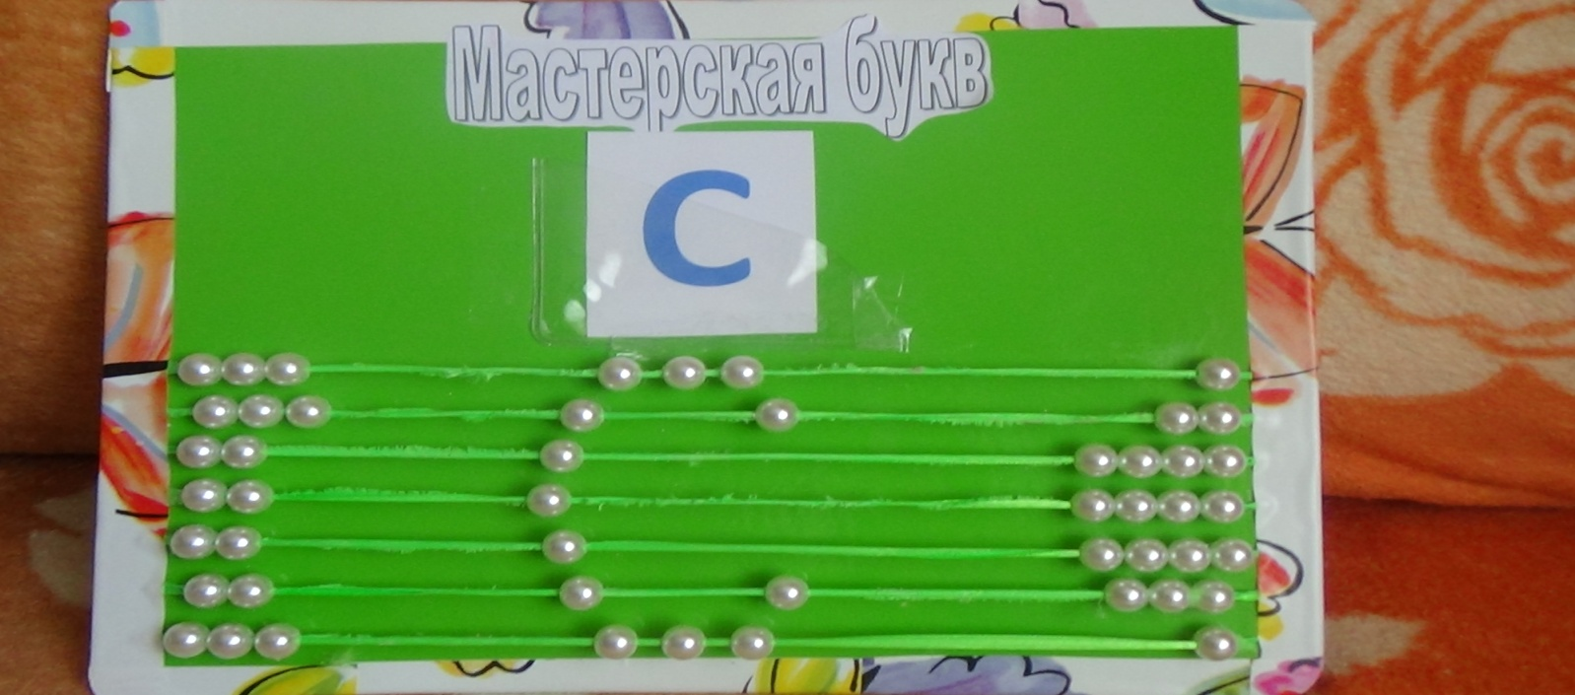
Дидактическая игра «Мастерская букв»

Slide 47
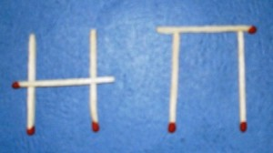

Slide 48
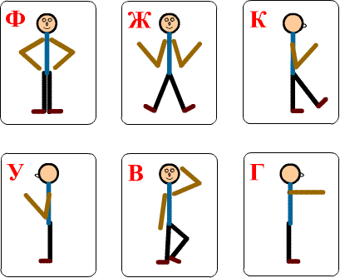

Slide 49
Буквенный конструктор Цель: запоминать буквы, учиться выкладывать буквы из отдельных деталей. Возраст: с 5 лет. Что вам понадобится: набор цветного картона, простой карандаш, линейка, циркуль, ножницы. Как играть? Перед началом игры изготовьте детали конструктора. Вырежьте из картона по 8 полосок длиной 12, 6, 3 и 1,5 см. Ширина всех полосок - 1,5 см. С помощью циркуля нарисуйте на картоне круг диаметром 6 см, внутри него начертите круг диаметром 4,5 см. Вырежьте получившееся кольцо и разрежьте его на два полукольца. Таких полуколец понадобится 6 штук. Разрежьте еще одно кольцо заданного размера на 4 одинаковых сектора (по четверти кольца).

Slide 50
Следующая группа игр, направленная на формирования буквенного гнозиса в усложнённых условиях, развитие тактильного мышления, речевые средства, отражающие зрительно-пространственные отношения, зрительное восприятие, объём зрительной памяти, слуховое внимание.
Шрифты(печатные, строчные, стилизованные)
Заштрихованные буквы
-Наложенные буквы
-Буквы половинки
-Буквы –акробаты
-Буквы в окошках
-Буквы на спине, буквы на ладошке
-Буквы сломались
-Узнай букву по описанию
-Внимательные пальчики (узнай букву из спичек с закрытыми глазами)
-Буква в воздухе
2. Узнай букву

Slide 51
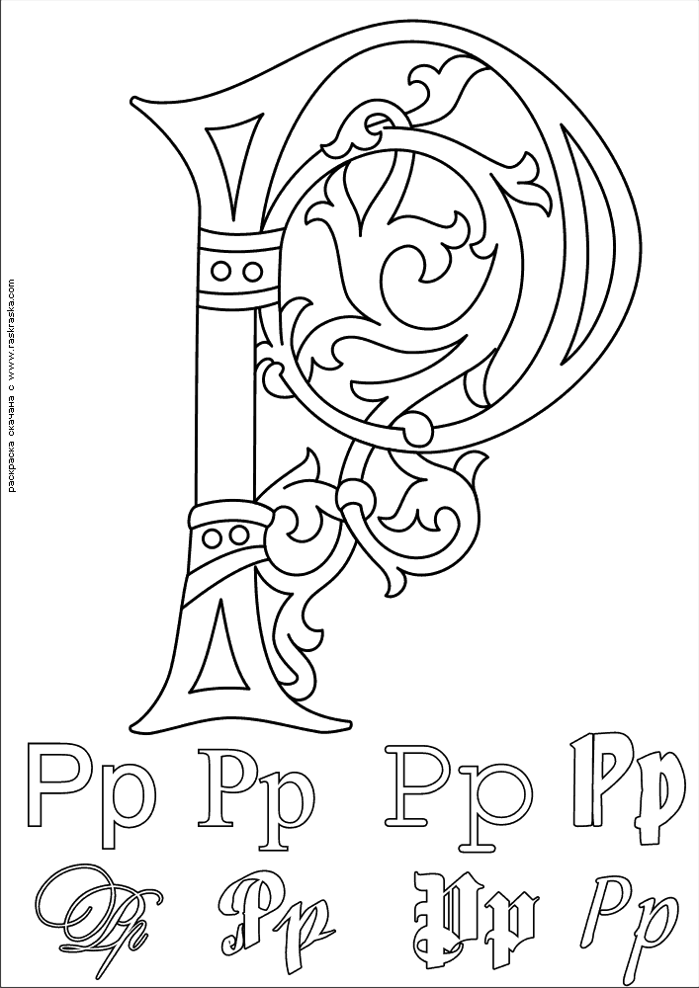
Буква Р в разных шрифтах

Slide 52
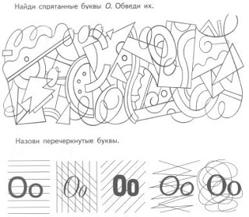
Найди букву О в картинках

Slide 53
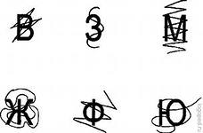
Узнай перечёркнутые буквы

Slide 54
Узнай , какие буквы склеились

Slide 55
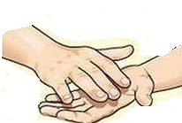
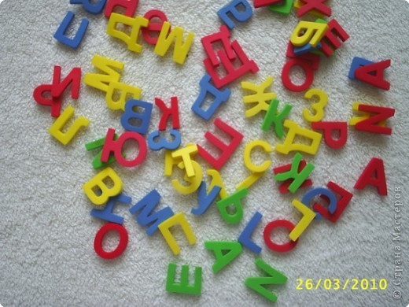
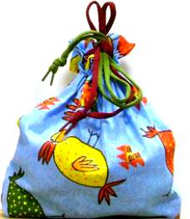
«Буквенный мешочек»
Цель: тактильное узнавание буквы

Slide 56
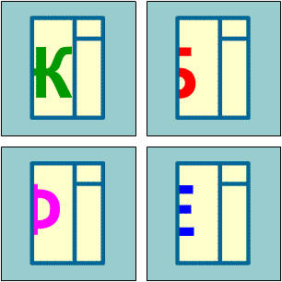
Буквы в окошках

Slide 57
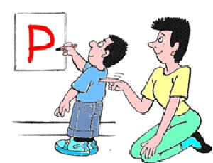
Буквы на спине

Slide 58
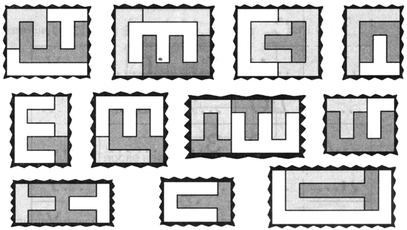
Коврики
Какие буквы ты видишь?

Slide 59
Жук-буквоед
Узнай «съеденные» буквы

Slide 60
3. «Весёлый карандаш»
Третья группа игр, направленная на формирование зрительно-моторных координаций, буквенного гнозиса, подготовка руки к письму, развитие зрительно-пространственной ориентировки на листе бумаги.
Напиши по образцу
Обведи по точкам
Заштрихуй букву ( разными способами)
Найди букву и зачеркни
Раскрась букву
Разрисуй букву- «подари платьишко»
Графический буквенный диктант
«Почини букву» (допиши)
Напиши букву с закрытыми глазами
Напиши букву двумя руками одновременно.
Нарисуй забавную букву

Slide 61
Напиши букву двумя карандашами одновременно

Slide 62
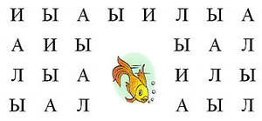
Найди и подчеркни Для этой игры потребуется любой текст с крупным шрифтом (старая детская книжка, возможно букварь или азбука, рекламка из почтового ящика). Предложите ребенку, внимательно просматривая текст, находить и подчеркивать букву, которую с ним заучиваете. Не забывайте называть или спрашивать, какую букву ребенок ищет. В другой раз букву можно зачеркивать, обводить в кружочек, ставить под/над ней точку... При успешном выполнении подобных заданий можно предложить одновременно искать две буквы и их подчеркивать, а наиболее сложный вариант упражнения - находить две буквы одновременно, но отмечать их разными знаками (например, Н - зачеркнуть, И - обвести в кружочек). Задание полезно на всех этапах обучения чтению (даже для читающих детей), так как еще и тренирует внимательность.

Slide 63
Обведи по точкам букву
Найди букву и раскрась

Slide 64
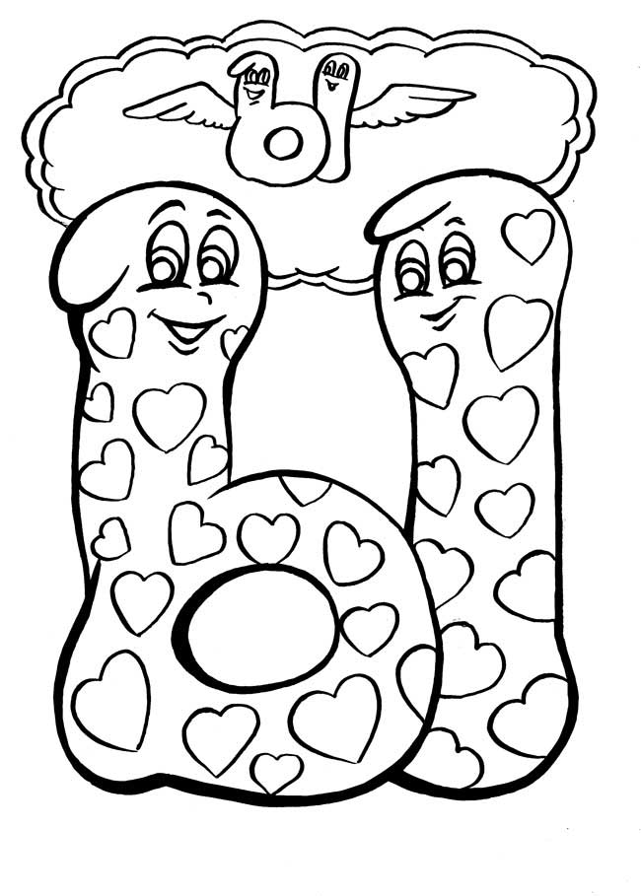
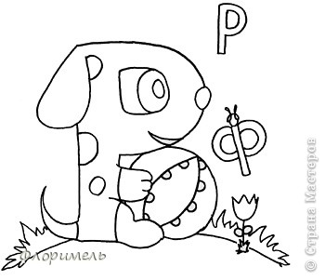
Разрисуй букву
«подари букве костюмчик»
Нарисуй забавную букву

Slide 65
4. «Буквенные истории»
Группа игр, направленная на формирование буквенного гнозиса, развитие творческого воображения, мышления, грамматически правильной, связной речи.
Опиши букву, расскажи о букве
На что похожа буква
Буквенные сказки
Игра «детектив»
Сравни буквы
Сочини сказку, «запоминалку» , стихи о букве.

Slide 66
Загадки о буквах
Эта буква как жучок Растопырила шесть ног, И, конечно, знаешь ты, Что за ней не ходит «ы»!
(Ж)
В этой букве нет углов И она бы укатилась, Если масса разных слов Без нее бы обходилась!
(О)
Две соседки в алфавите Так похожи, ой-ой-ой! Их почти не различите, Только точки у одной!
(Е - Ё)
Ею можем обозначить Что в задачке неизвестно, А взглянув на все иначе, В ней увидим просто крестик!
(Х)

Slide 67
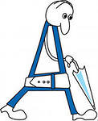
Буквенные сказки
Цель: Развитие буквенного гнозиса, соотнесение буквы с названием, развитие связной речи, воображения.
Сказка добрая живёт
Тебя за руку ведёт
И расскажет , и научит,
И нисколько не наскучит
Буква А
Жила-была на свете буква. У неё были две прямые и длинные ноги. Буква любила ходит по дорожкам. Только была одна бедаУ этой буквы: её длинные ноги всё время раздвигались и расползались в разные стороны. Она всё время падала и плакала: АААА! Буква не знала, что и делать. Думала она думала и придумала. Вот взяла и завязала поясок, и тут же ноги перестали разъезжаться «А-А-А!»-обрадовалась буква. С тех пор её стали звать : Буква А. автор. Л.М. Граб

Slide 68
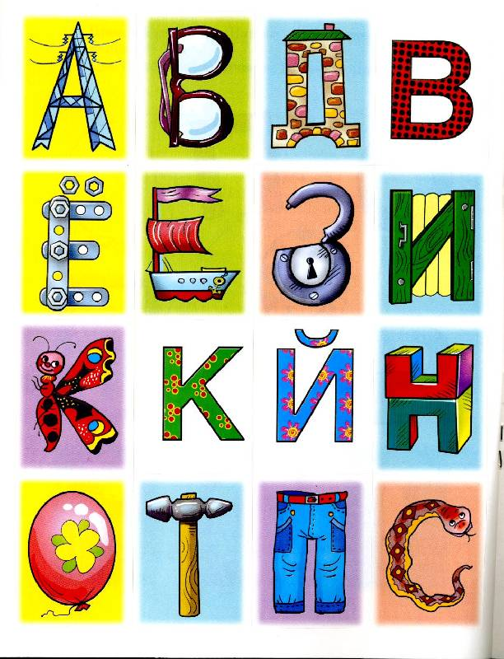
На что похожи буквы?

Slide 69
Детектив
Внимание! Внимание!
Потерялась буква, которая состоит из 3-х элементов, обозначает гласный звук, носит красное платьице. Смотрит буква всегда в левую сторону, 2 элемента прямые, один из которых длинный, другой короткий и полукруг пишется до середины длинного элемента. Стоит в самом конце алфавита

Slide 70
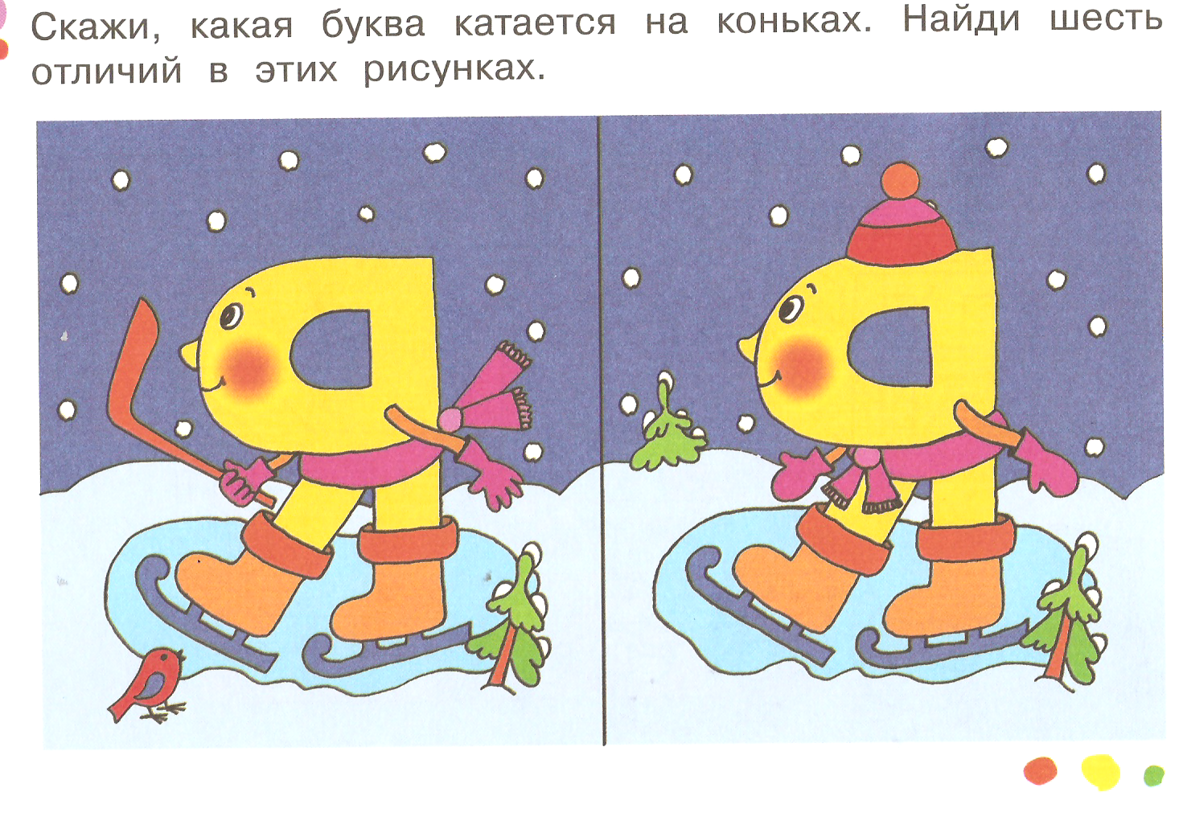
Сравни буквы

Slide 71
Заключительный этап
Цель: Закрепление графического образа букв и её письменного написания.
«Буквенные диктанты»
«Ребусы»
«Изографы»
«Реконструкции букв» (переделка букв из одной в другую)
«Загадки, загадки-складки про алфавит, о буквах»
«Жук-буквоед»
«Игра да нет-ка»
«Общий элемент»
«Буквы в предметах»
«Буквенное лото»
«Буквенное домино»
«Внимательные глазки»
«Игры с палочками» (дверь, окно)
«Буквы в сюжетах»

Slide 72
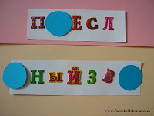
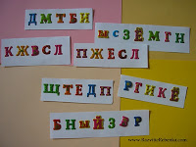
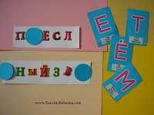
Буквенное лото
Играем в Лото сделанное своими руками. Для того чтобы сделать Лото для детей дома, нам понадобится: -белые листы бумаги -наклейки с буквами -карточки с буквами алфавита -кружочки вырезанные из цветной бумаги
В эту игру могут играть от 2 и более человек одновременно. Итак как же сделать это Лото для детей изучающих буквы алфавита. Вырезаем полоски из белой бумаги. Наклеиваем буквы-наклейки (или вы можете нарисовать буквы сами или вырезать из цветной бумаги и приклеить их на полоски бумаги). Желательно приклеить буквы в разброс, так будет интересней. Игра для маленьких детей, которые только начали изучать буквы: Раздаем полоски с буквами детям поровну.Ведущий показывает карточку с буквой и громко называет её. Дети должны найти эту букву у себя, если есть такая буква то надо закрыть её кружочком (в нашем случае это синий кружочек). И так далее. Игра заканчивается тогда, когда у ребенка будет закрыта вся полоска с буквами. Для детей которые уже знакомы с буквами: Ведущий называет букву на карточке не показывая его, скорость между называнием карточек с буквами можно немного увеличить.

Slide 73
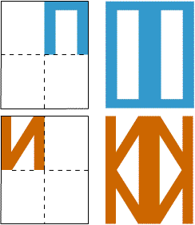
Узор из букв Увлекательным занятием могут стать "пространственные загадки" из букв. Чтобы их изготовить, вам потребуется набор цветной бумаги или картона. Сложите лист бумаги по вертикали и горизонтали. На получившейся четверти листа нарисуйте букву так, чтобы ее контур максимально занимал пространство. Вырежьте букву, не разворачивая листа, разверните. Покажите ребенку получившийся узор. Спросите, из какой буквы получился узор. На глазах ребенка сложите лист вчетверо - покажите отгадку.
Можно и самому ребенку поручить проверку отгадки. Так у ребенка появляется возможность выбрать правильное расположение буквы в пространстве. Это будет способствовать профилактике пространственных ошибок в написании букв в дальнейшем (зеркальное написание, написание "вверх ногами").

Slide 74
Разрезные буквы Для этой игры необходимо подготовить карточки с буквами, разрезать их на две части (затем можно эти же буквы дополнительно разрезать, так чтобы получалось 3-5 деталей). Предлагайте ребенку собирать буквы, предъявляя части разными способами: - части одной буквы; - части одной буквы + одну часть от другой буквы; - части 2-3 букв одновременно.
Особое внимание уделите подбору букв для одновременного складывания двух и более букв. Сначала подбирайте для такого задания буквы, разница во внешнем виде которых очевидна, например: А и Р, С и И. Когда ребенок освоит этот уровень, можно предъявлять одновременно части схожих по написанию букв, например: Р и В, Ш и Е, Н и П. Не забывайте называть или спрашивать ребенка, какая получилась буква! Такая игра очень похожа по своему принципу на разрезные картинки, в которые любят играть все дошкольники. Игра способствует не только запоминанию букв, но и развитию наглядно-действенного мышления, поможет предупредить ошибки в написании букв (зеркальное написание, написание "вверх ногами", ошибочное написание вместо заданной буквы схожей с ней по внешнему виду).

Slide 75
Загадки-складки
Айболиту все сперва Говорили букву ... (А)
Обруч, мяч и колесо, Вам напомнят букву ... (О)
Давно известно детям всем: Корова знает букву ... (М)
Каждый барашек скажет тебе, Очень уж любят они букву ... (Б)
Разделять всех он мастак, Безголосый ... (твёрдый знак)

Slide 76
«Изограф»
– загадка, в виде картинки , изображённая с помощью букв,
из которых состоит данное слово, называющее данный предмет.

Slide 77
«Волшебные палочки»
Цель: запоминать буквы, учиться выкладывать буквы из палочек, учиться преобразовывать буквы.
Попросите ребенка убрать 2 палочки так, чтобы получилась буква П, затем восстановите фигуру, попросите опять убрать 2 палочки, но уже так, чтобы получилась буква Н. Такая игра нравится детям, они чувствуют себя "волшебниками". Не забудьте подыграть своему ребенку, чтобы от выполнения заданий он получал максимум удовольствия. В следующий раз из фигуры "Дверь" предложите ребенку сделать и другие буквы: убрать 1 палочку так, чтобы получилась букваБ; убрать 2 палочки так, чтобы получилась буква Е; убрать 2 палочки так, чтобы получилась буква Р; убрать 4 палочки так, чтобы получилась буква Г.
Из этой волшебной фигуры можно сделать следующие буквы: букву Ф (если убрать 4 палочки), букву Ю (если убрать 3 палочки), букву Ш (если убрать 4 палочки).

Slide 78
Ребусы -
загадки, в которых разгадываемые слова изображены в виде комбинации рисунков с буквами и другими знаками.
Ребус — это тайное письмо. Его может написать и прочесть только тот, кто знает секретные правила.

Slide 79
Буквы в предметах

Slide 82
Склеенные буквы

Slide 83
«Учим буквы в стихах»
Ребенку предлагаются графические изображения букв, обыгранные в стихах и представленные через простейшие ассоциации: зрительные, слуховые, тактильные. Данные стихи дают целостное описание зрительного образа буквы. Предложите ребенку выучить эти стихи наизусть.
Буква А. Вот два столба наискосок, А между ними поясок. Ты эту букву знаешь? А? Перед тобою буква «А».
Буква М. Длинные палочки крепко дружили. Их две короткие соединили. Мы эту букву всегда узнаем. «Мама» - писать с этой буквы начнем.

Slide 84
«Спрятанные буквы»

Slide 85
«Разгляди буквы» Этот вид задания аналогичен предыдущему, только графические изображения накладываются друг на друга с совпадением общих элементов.

Slide 86
« Реконструкция букв!»
1.Получить новые буквы путём добавления элементов
Б-В
Р-В
К-Ж
Л-А
Р-Ф
2. Получить буквы путём удаления элементов
Ф-Р
Ж-К
А-Л
Щ-Ц

Slide 87
«Общий элемент»
Вспомнить и назвать буквы, имеющие данный элемент

Slide 88
Заключение!!!
Как известно, любую болезнь легче предупредить, чем лечить.
Поэтому считаю, что во всех логопедических занятиях с детьми по устранению недостатков устной речи должны обязательно присутствовать упражнения по профилактике возможных последствии отклонений в развитии письменной речи!!!
Таким образом, значительно легче предупреждать нарушения письма у учащихся, чем преодолевать.
Так как грамотное письмо – показатель культурного человека!!!

